Slide 1
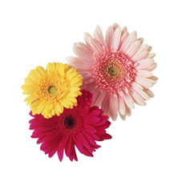
Тема урока: «Строение цветка»
Учитель биологии первой квалификационной категории ГБОУ школы №568 Красносельского района Санкт-Петербурга
Бывшева Александра
Ивановна

Slide 2
Цель урока: Сформировать понятие о строении цветка , функциях , и значении в природе.
Задачи:
1. Расширить кругозор знаний у учащихся о строении цветка.
2. Закрепить знания об основных частях цветка, и функциях.
3. Выработать логическое мышление о биологическом значении цветка

Slide 3
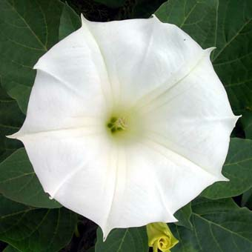
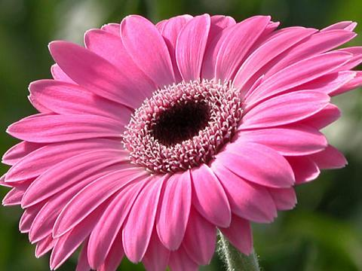
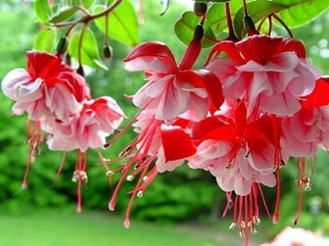
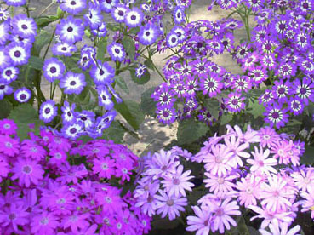

Slide 5
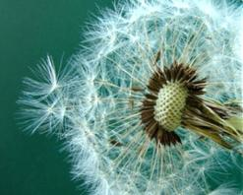
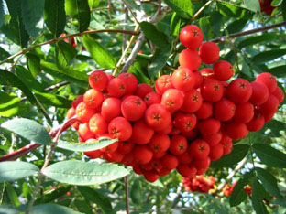
Цветок - это видоизмененный укороченный побег, служащий для семенного размножения.

Slide 6
.

Slide 7
Строение цветка

Slide 8
Околоцветник
Околоцветник бывает: простым (когда имеет только чашелистик, или лепестки венчика.) Околоцветник бывает двойным (когда имеет и чашечку и венчик).
Голый цветок не имеет ни чашечки, ни венчика.

Slide 9
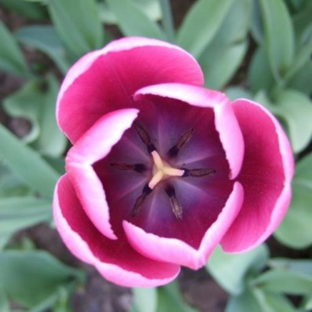
Строение цветка. Околоцветник.
Если цветки не имеют околоцветника, то их называют голыми.
Если через листочки околоцветника можно провести несколько плоскостей симметрии, то такие цветки называют правильными
Цветок ивы

Slide 10
Строение цветка. Околоцветник.
Цветки, через которые можно провести одну плоскость симметрии, называют неправильными.

Slide 11
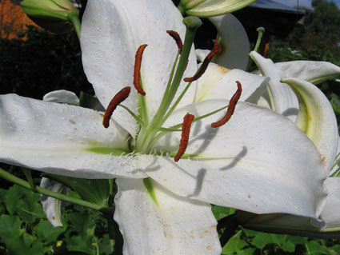
Строение цветка.
цветки
обоеполые
раздельнополые
тычиночные
пестичные

Slide 12
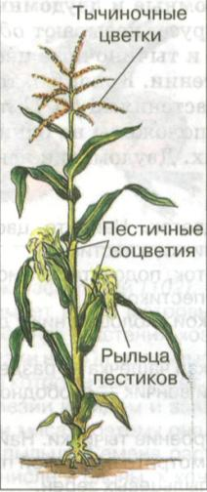
Виды растений
Растения, на которых развиваются и пестичные, и тычиночные цветки, называют однодомными.
Растения на которых развиваются только пестичные или только тычиночные цветки называют двудомными растениями.
ясень

Slide 13
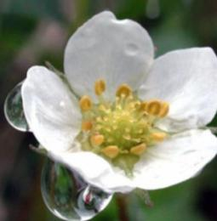
Формулы цветка
Ч – чашечка
Л – лепестки
Т – тычинка
П – пестик
О – простой околоцветник
– неправильный цветок
* - правильный цветок
♀- пестичные (женские) цветки
♂ - тычиночные (мужские) цветки
♀ - обоеполые цветки
( ) – сросшиеся части цветка,
цифры – количество частей цветка
Цветок вишни
* Ч5 Л5 Т П1
8

Slide 14
Лабораторная работа
Тема: «Строение цветка»
Цель: закрепить знания о строении цветка, как органа размножения растений.
Оборудование: муляжи цветов растений.

Slide 15
Лабораторная работа
Ход работы:
Рассмотреть в учебнике строение цветка (страница 135, рисунок 97)
Зарисовать рисунок в тетрадь. Подписать все части цветка.
На муляже цветка, на гербарных экземплярах найти: венчик, лепестки, чашелистики, цветоложе, чашечку, цветоножку. Обратить внимание на то, что цветоложе и чашелистики образуют чашечку, а лепестки образуют венчик (3 примера)
Подсчитать количество лепестков, чашелистиков, тычинок, пестиков; составить формулу цветка и заполнить таблицу:
Название растения | Количество чашелистик | Количество лепестков | Количество тычинок | Количество пестиков | Формула цветка

Slide 16
Итог урока
Цветок – орган семенного размножения
Цветок состоит их цветоложа, околоцветника, пестика и тычинок. Околоцветник бывает простым и двойным
Лепестки цветка образуют венчик, а чашелистики – чашечку
Цветки бывают однополые (содержат и пестики и тычинки) и раздельнополые (содержат только тычинки или только пестики)
Растения на которых развиваются и тычиночные и пестичные цветки, называется однодомным
Растения на которых цветут только пестичные или только тычиночные цветы, называется двудомным

Slide 17
Домашнее задание
1. Изучить п. 28
2. Оформить лабораторную работу
3. Подготовить сообщение об удивительных цветках (цветки раффлезии, орхидей, аморфофалуса и др.)

Slide 19
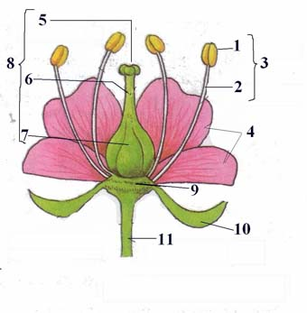
Строение цветка
рыльце
5
7
2
4
6
3
8
9
11
10
Проверка знаний

Slide 20
Строение цветка
1
5
7
столбик
4
6
3
8
9
11
10
Проверка знаний

Slide 21
Строение цветка
1
5
7
2
4
6
завязь
8
9
11
10
Проверка знаний

Slide 22
Строение цветка
1
5
7
пестик
2
6
3
8
9
11
10
Проверка знаний

Slide 23
Строение цветка
1
пыльник
2
7
4
6
3
8
9
11
10
Проверка знаний

Slide 24
Строение цветка
1
5
7
2
4
тычиночная нить
3
8
9
11
10
Проверка знаний

Slide 25
Строение цветка
1
5
тычинка
2
4
6
3
8
9
11
10
Проверка знаний

Slide 26
Строение цветка
1
5
7
2
4
6
3
лепестки
9
11
10
Проверка знаний

Slide 27
Строение цветка
1
5
7
2
4
6
3
8
цветоложе
11
10
Проверка знаний

Slide 28
Строение цветка
1
5
7
2
4
6
3
8
9
цветоножка
11
Проверка знаний

Slide 29
Строение цветка
1
5
7
2
4
6
3
8
9
чашелистик
10
Проверка знаний

Slide 30
Источники
Учебник: Биология. Бактерии, грибы, растения. 6 класс: учебник для общеобразовательных учреждений/ В.В. Пасечник. – М.: Дрофа, 2011г
Тетрадь для оценки качества знаний по биологии к учебнику В.В. Пасечника «Биология. Бактерии, грибы, растения»
В.В. Пасечник Тематическое и поурочное планирование к учебнику «Дрофа» 2006гУроки биологии Кирилла и Мефодия. Растения. Бактерии. Грибы. 6 кл.
CD-диск. Уроки биологии Кирилла и Мефодия. Растения. Бактерии. Грибы. 6 кл.
Цветки: васильки http://zartnm.narod.ru/flowers/vasilek.jpg
Цветки: дурман http://mmseeds.hypermart.net/seeds/yellowdatura-b.jpg
Гербера http://www.maliburoses.ro/images/big/floritaiate/pics0012.JPG
Пассифлора http://minikkelebek.files.wordpress.com/2008/04/passiflore_passiflora-caerulea-_fleur-de-la-passion.jpg

